Slide 1
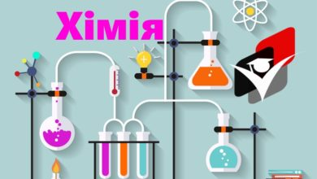
Тема: Білки як високомолекулярні сполуки. Хімічні властивості білків
бі
Розробила урок
хімії в 10 класі
вчителька хімії, біології
Мигіївської ЗОШ І-ІІІ ст.
Гурова Валентина Миколаївна

Slide 2
Чи любите ви грати в ігри?
Пограймо в гру
« Хімічний
морський бій?»

Slide 3
*Морський хімічний бій Аміно- КИСЛОТИ | А | Б | В | Г | Д
1 | NН2СOOН |  | CH3CHO |  | NH4OH
2 |  | NH2C3H7 |  | CH2CH2COOH NH2
3 | NH2CH2CH3 |  | CH3CHCOOH NH2 |  | (CH3)3NH
4 | RCHCOOH NH2 | CH3NHCH3 |  | HCN
5 |  |  | C2H5NO2 |  | CH3COONa

Slide 4
Морський хімічний бій ** | А | Б | В | Г | Д
1 | СН3NН2 |  | CH3COOH |  | HSCH2CHCOOH NH2
2 | NH3 | NH4ОH |  | (CH3)2NH
3 | NH2CH2CH3 |  | CH3CHCOOH NH2 |  | HNO2
4 |  | NH2CH2COOH |  | HCN
5 | C2H5NO2 |  | RCHCOOH NH2 |  | (CH3)2CHCHCOOH NH2

Slide 5
Морський хімічний бій * (відповідь) | А | Б | В | Г | Д
1 | NН2СOOН |  | CH3CHO |  | NH4OH
2 |  | NH2C3H7 |  | CH2CH2COOH NH2
3 | NH2CH2CH3 |  | CH3CHCOOH NH2 |  | (CH3)3NH
4 | RCHCOOH NH2 | CH3NHCH3 |  | HCN
5 |  |  | C2H5NO2 |  | CH3COONa

Slide 6
Морський хімічний бій ** (відповідь) | А | Б | В | Г | Д
1 | СН3NН2 |  | CH3COOH |  | HSCH2CHCOOH NH2
2 | NH3 | NH4ОH |  | (CH3)2NH
3 | NH2CH2CH3 |  | CH3CHCOOH NH2 |  | HNO2
4 |  | NH2CH2COOH |  | HCN
5 | C2H5NO2 |  | RCHCOOH NH2 |  | (CH3)2CHCHCOOH NH2

Slide 7
Гра «Так чи ні»
1.Амінокислоти містять групу –NH₂.
2.Молекули амінокислот містять три функціональні групи.
3.Амінооцтова кислота (гліцин) – найпростіша
альфа-амінокислота.
4. Альфа-амінокислоти є мономерами
природного білка.

Slide 8
Гра «Так чи ні»
5.Амінокислоти утворюють біполярний аніон.
6. Амінокислоти мають пептидні або амідні зв’язки.
7. Амінокислоти – це низькомолекулярні сполуки, а білки – це високомолекулярні сполуки.
8. Білки не синтезуються органелами клітин.
9. Рибосоми – органели, що синтезують білок.

Slide 9
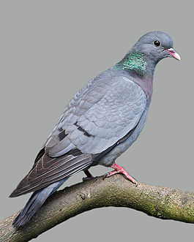
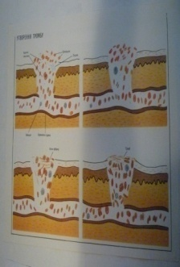
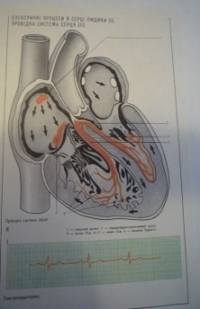
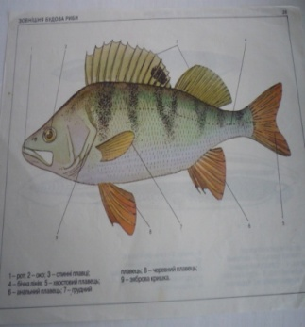
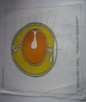
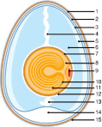
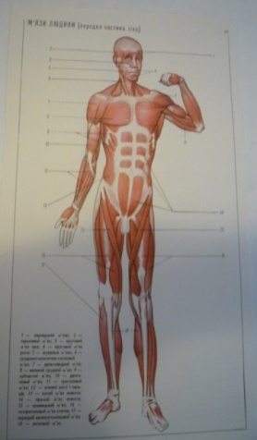
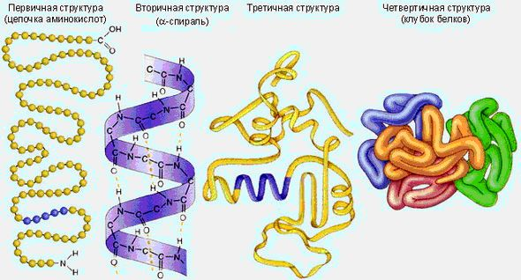
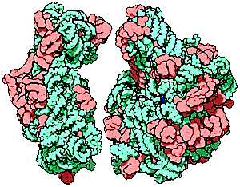
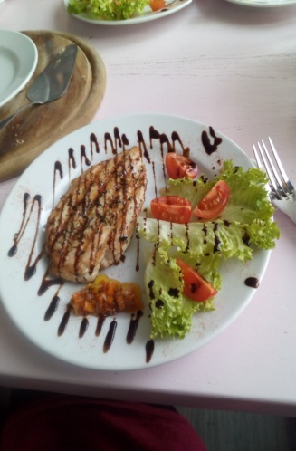
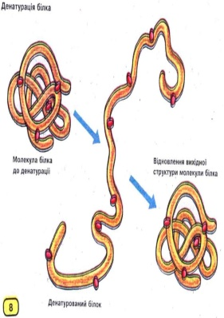
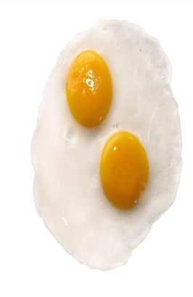
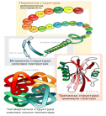
Що їх об’єднує?
СН3 – СН-С –N-CH2-СOOH
O
NН2
H
пепсин = молоко
-C-N-
H

Slide 10
Тема уроку:
«Білки як високомолекулярні сполуки. Хімічні властивості білків».

Slide 11
Епіграфи:
«Життя є спосіб існування білкових тіл»
Ф. Енгельс.
«Не можна приписувати властивість життя якій-небудь одній сполуці, воно лише виявляється у результаті різноманітних реакцій, у яких беруть участь різні сполуки»
Д. Бернал

Slide 12
Мета уроку:
повторити особливості будови білків та амінокислот;
вивчити властивості білків;
розширити і поглибити знання про функції білків в живих організмах.

Slide 13
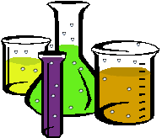
План діяльності
1. Демонстрація дослідів.
2. Робота із сигнальними картками.
3. Гра «Хімічне доміно».
4. Завдання - «Чомучки – дослідницька лабораторія».
Гра «Хімічні пазли»

Slide 14
Які інші назви білків ви знаєте?
Що таке білок?

Slide 15
Різноманітні назви білків:
- білки або протеїни (від грецького “protos” – перший (первісний); - поліпептиди (поліаміди)
- високомолекулярні сполуки;
- гетерополімери; - протеїди;
- макромолекулярні сполуки;
- повноцінні та неповноцінні білки;
- біополімери.
Білок – це вища форма розвитку органічних речовин, оскільки містить різні функціональні групи та має різні властивості.
та
Гурова вм .

Slide 16
Білок – це вища форма розвитку органічних речовин, оскільки містить різні функціональні групи та має різноманітні властивості.
Білки – це макромолекулярні природні сполуки (біополімери), структурну основу яких становлять поліпептидні ланцюги, що складаються із 20 α-амінокислот.
Гурова вм .

Slide 17
Як ви думаєте:
«Чи однакова кількість білків у різних органах людини?»

Slide 18
Кількість білків неоднакова у різних тканинах та органах людини:
- селезінка, кров, легені – більше 80%;
- м’язи – до 80 %;
- нирки – 72%;
- шкіра – 63%;
- печінка – 51%;
- мозок – 45%;
- і навіть жирова тканина, а також кістки та зуби містять – від 14% до 28%.
В організмі людини є понад 5млн білків.
Гурова вм .

Slide 19
Яку будову мають білкові молекули?

Slide 20
Будова білкової молекули:
1. мономери - α-амінокислоти;
2. пептидні (або амідні) зв’язки;
3. І, ІІ, ІІІ, ІV – просторові структури;
4. прості білки (протеїни) складаються лише із залишків α-амінокислот, що містять такі ХЕ: С, Н, О, N, S, P; та складні білки (протеїди) складаються із залишків α-амінокислот та небілкового компоненту, тому містять крім перелічених ХЕ й метали: Fe; Mg; Сu; Zn
Гурова вм .

Slide 21
Первинна структура — послідовність амінокислотних залишків у пептидному ланцюжку. Саме первинна структура найбільшою мірою визначає властивості сформованого білка і є індивідуальною для кожного організму.

Slide 22
Які функції виконують білки у живих організмах?

Slide 23
Функції білків у організмі людини:
- будівельна (структурна);
- регуляторна; - каталітична;
- захисна; - запасна;
- рухова (або скорочувальна);
- транспортна; - сигнальна;
- енергетична; - специфічна;
- водозв’язувальна;
- жирозв’язувальна;
-піноутворювальна та інші.
Гурова вм .

Slide 24
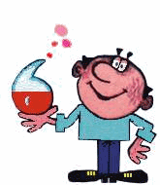
Правила з БЖД
Досліди слід виконувати відповідно до інструкції, використовуючи певні кількості речовини.
Пам’ятайте, що будь-яка речовина може бути небезпечною, якщо поводитися з нею неправильною.
Якщо кислота або луг потрапили на руки або одяг, негайно змийте їх великою кількістю води і повідомте про це вчителя.

Slide 25
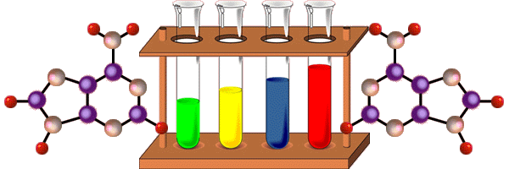
Лабораторні досліди якісних реакцій білків
Дослід 1. Денатурація білка. Біуретова реакція. (с188)
Дослід 2. Денатурація білка. Ксантопротеїнова реакція. (с 188)
Дослід 3. Денатурація білка. Дія етилового спирту на білок.

Slide 26
Оформлення результатів
Реагенти | Спостереження | Висновок
І. а)СuSO₄+NaOH= б) Білок + Сu(OH)2 =
ІІ.Білок + НNО3 конц. =
ІІІ. Білок + C2H5OH=

Slide 27
Висновки лабораторної роботи:
Білки мають пептидні зв’язки, наявність яких можна спостерігати під час біуретової реакції.
Використовують цю реакцію для визначення білків у продуктах харчування.
Якісна реакція на білок. Денатурація білку.
Ксантопротеїнова реакція - Руйнування просторової структури білка, при цьому втрачається його біологічна активність.
Цю реакцію застосовують для виявлення бензольних
(ароматичних) амінокислот у складі білка.
Якісна реакція на білок. Денатурація білку.
Дія спирту на білок (подібно і t; і конц. луги, кислоти, важкі Ме тощо)
Оскільки, білкові молекули з’єднуються у довгі ланцюги, ланцюги — у спіралі, спіралі — у глобули. Коли на якомусь етапі ці з’єднання руйнуються, білки втрачають свою біологічну активність. Етанол руйнує білкову сполуку. Будь-яка концентрація спирту приводить до денатурації білка.
Увага! Спирт – шкодить вашому здоров’ю.

Slide 28
ЗАВДАННЯ:

Slide 29
Сигнальне тестування

Slide 30
Тести:
1. Укажіть групу сполук, до яких належать білки:
А) Мономери;
Б) Природні полімери;
В) Амінокислоти.
Г) Синтетичні полімери, яких не існує в природі.

Slide 31
2. Молекули білків складаються із залишків:
А) Спиртів; Б) Карбонових кислот;
В) α-амінокислот;
Г) β- амінокислот.

Slide 32
3. У побудові білкових молекул беруть участь α- амінокислоти:
А) 2;
Б) 20;
В) Безліч;
Г) 3.

Slide 33
4. Позначте правильне визначення первинної структури білка:
А) Певне чергування карбоксильної та аміногрупи;
Б) Послідовність, у якій залишки α-амінокислот сполучені у ланцюг;
В) Глобула;
Г) Спіралеподібна конфігурація.
Гурова вм .

Slide 34
5. Для білків характерні властивості:
А) Денатурація;
Б) Гідроліз;
В) Кольорові реакції;
Г) Все вище назване.
Гурова вм .

Slide 35
6. Повна денатурація – це:
А) Оборотний процес зсідання білків;
Б) Втрата природних властивостей білка при його розчиненні у воді;
В) Розщеплення полімерної білкової молекули на амінокислоти;
Г) Руйнування всіх структур білка, в тому числі первинної, що призводить до неможливості ренатурації білка.

Slide 36
7. Гідроліз – це:
А) Розщеплення полімерної білкової молекули на амінокислоти під дією кислот або ферментів;
Б) Процес розчинення білків у воді;
В) Розщеплення білків під дією мікроорганізмів до Н₂S, NH₃ , тощо;
Г) Процес зсідання білків.

Slide 37
8. Характерна ознака кольорової реакції білка з Cu (ОН)₂
(NaOH і CuSО₄):
А) Утворення червоного осаду;
Б) Утворення розчину фіолетового забарвлення;
В) Утворення розчину жовтого кольору;
Г) Поява запаху.

Slide 38
9. Характерна ознака кольорової реакції білка з концентрованою нітратною кислотою:
А) Поява запаху;
Б) Утворення розчину синього кольору;
В) Утворення осаду червоного кольору;
Г) Утворення забарвлення жовтого кольору.

Slide 39
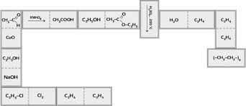
Хімічне доміно

Slide 40
ДЕНАТУРАЦІЯ | ХЛОРОФІЛ
ДІЯ НА БІЛОК Сu(OH)2 св. пригот. | БІЛОК АЛЬБУМІН
ДІЯ НА БІЛОК НNО3 КОНЦ | БІУРЕТОВА РЕАКЦІЯ
ДІЯ НА БІЛОК ТЕМПЕРАТУРОЮ | ФІБРИНОГЕН
РУЙНУВАННЯ І, ІІ, ІІІ, ІV - СТРУКТУР БІЛКУ | ГЕМОГЛОБІН
ДІЯ СПИРТУ (7%-40% - 90%) НА БІЛОК | ПОВНА ДЕНАТУРАЦІЯ
РЕНАТУРАЦІЯ | КСАНТОПРОТЕЇНОВА РЕАКЦІЯ

Slide 41
Креативна вправа.
Ви директор науково - дослідницької хімічної лабораторії вам прийшли на вирішення важливіші питання існування білку та життя. Тож, вирішіть ці нагальні питання.
Гурова вм .

Slide 42
- Чому із зварених яєць ніколи не з’явиться жовтенький пухнастик - курча?
- Чому лікарі рекомендують «збивати» температуру у хворого, якщо вона перевищує 38 градусів?
- Чому відбувається зменшення ваги свіжого м’яса чи риби після теплової обробки?
- Чому свіжі плями крові не можна відпирати на одязі в гарячій воді?
- Чому хворі на алкоголізм не мають апетиту? Натомість в них часто розвивається виразка, гастрит.
- Чому, коли ввести в кров людині яєчний білок, вона гине, а коли з’їдає його – ні?

Slide 43
Гра «Хімічні пазли»

Slide 44
Cклади пазли, напиши або поясни реакцію, дію, поняття.
Гурова вм .

Slide 45
NH2CH2COOH
=
t;kat
NH2CH2COOH
+
Гурова вм .

Slide 46
ЦИСТЕЇН+
АЛА+
ГЛІЦИН
+
Гурова вм .

Slide 47
НNО3конц
+
БІЛОК
=
Гурова вм .

Slide 48
+
=
t; к-та
H2O
СН3-СН-СН-С-N-CH2COOH
CH3
H
NH2
Гурова вм .

Slide 49
БІЛОК
=
Сu(ОН)2
cв.приготов.
+
Гурова вм .

Slide 50
С2Н5ОН
9%- 40% розчин
=
+
БІЛОК
Гурова вм .

Slide 51
NH2CH2COOH
=
+
О2
Гурова вм .

Slide 52
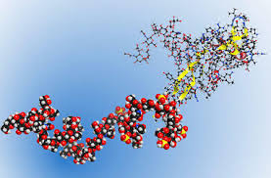
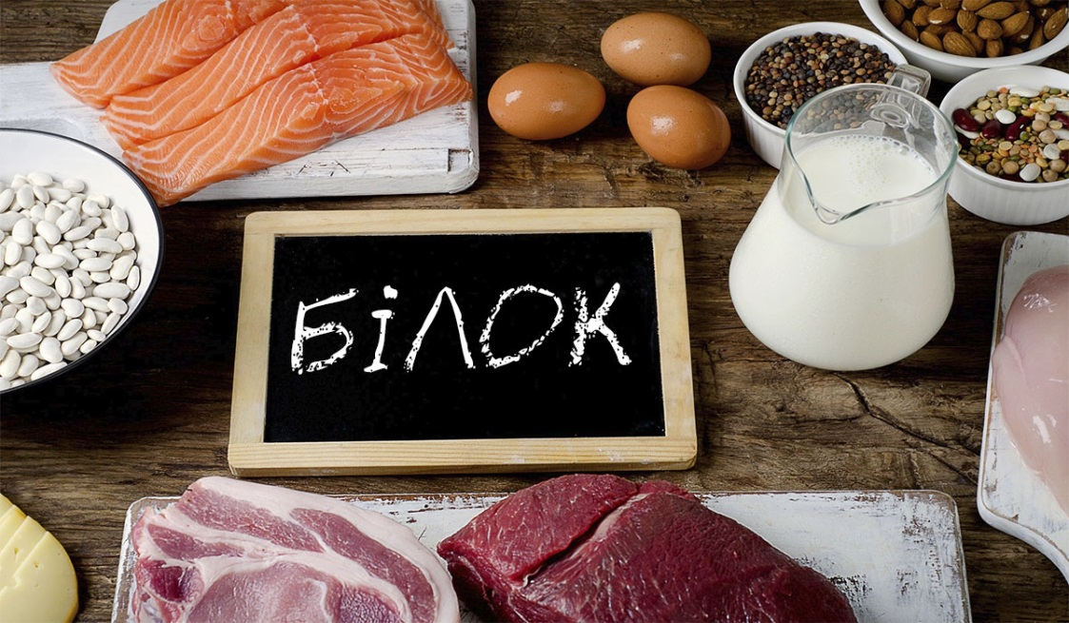
Наскільки різноманітні білки, настільки складне, загадкове і багатолике життя.

Slide 53
Зробімо висновки
Які ж властивості характерні для білків?

Slide 54
Властивості білків :
1. розчинність білків у воді (краще глобулярні, ніж фібрілярні) – колоїдний розчин;
2. гідроліз (кислотний та ферментативний);
3. денатурація ( часткова, коли білки ренатуруються та повна денатурація або деструкція білку і тоді повністю руйнується білок.
4. кольорові реакції білків: біуретова, ксантопротеїнова.
Гурова вм .

Slide 55
Рефлексія
Інструмент «Мапа тіла»
1) Що нового хочете взяти з собою?
2) Що змусило задуматись?
3) До чого не хотілось би повертатись?
4) Що найбільше сподобалось? Чи Що найбільше розважило?

Slide 56
Домашнє завдання
Обов´язкове:
Підручник Хімія 10 клас О.В. Григорович
§31 (вивчити), § 30 (повторити).
2. Виконати вправи * № 491-493 с190 (до 7б)
** № 496 с190, № 479 с186 (до 10б)
За бажанням: Інформаційне повідомлення. Знайти в додатковій літературі 10–15 цікавих фактів з теми, що вивчається.

Slide 57
Дякую за співпрацю !

